Slide 1
人工智能技术在脑机接口中的应用 AI in BCI
介绍人：
黄尚民、张致远、张杭磊、何鋆林、王凯灵
2022.7.12

Slide 2
1
数据处理
2
SVM介绍与应用
3
HDL案例与分析
4
补充介绍
2

Slide 3
BCI信号特征
本身有用的信息少，环境干扰大，需要提高信息密度。
非侵入式难以确定放电的神经元位置。
通过 Spatial filtering实现降噪、多维控制。运用Electrical source imaging技术。
3

Slide 4
PCA算法
主成分分析（principal component analysis, PCA）旋转数据，找到方差最大、关联小的方向。既降低复杂度，又保证完整性。
PCA可以压缩数据，提高数据信息量。
4

Slide 5
NMF算法
非负矩阵分解（non-negative matrix factorization, NMF）分量和系数均非负。
NMF适用于独立信号源叠加形成的数据，可应用于确定放电神经元的位置。
5

Slide 6
References
《Python机器学习基础教程》
《HeBin_ScienceRobotics2019_Noninvasive neuroimaging enhances continuous neural tracking for robotic device control》
6

Slide 7
1
数据处理
2
SVM介绍与应用
3
HDL案例与分析
4
补充介绍
7

Slide 8
SVM介绍
支持向量机（SVM，support vector machines）是一种二分类模型。
什么是分类问题？
data1
class1
data2
class1
data3
class2
......
......
new data
？
8

Slide 9
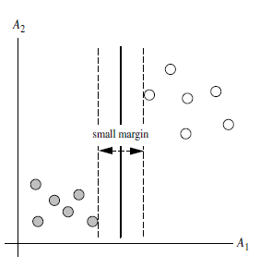
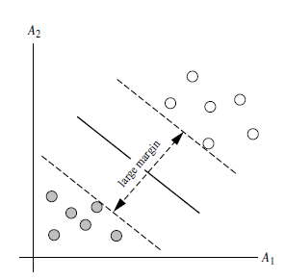
SVM基本思想
用一个超平面将空间中的点分割开来，使不同类别的点位于平面两侧
这样的平面可能有很多，如何选择效果最好的？
使距离平面最近的点到平面的距离（间隔）最大
虚线上的点称为“支持向量”，确定了平面位置
9

Slide 10
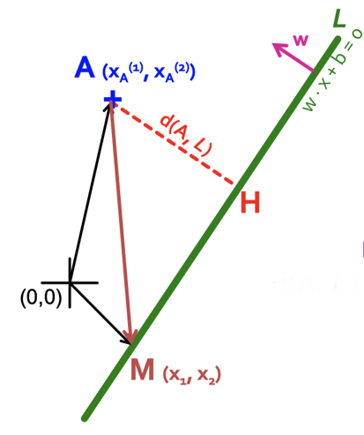
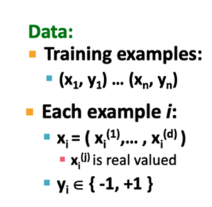
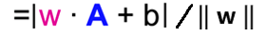

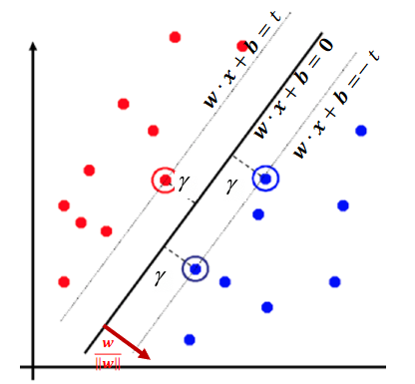
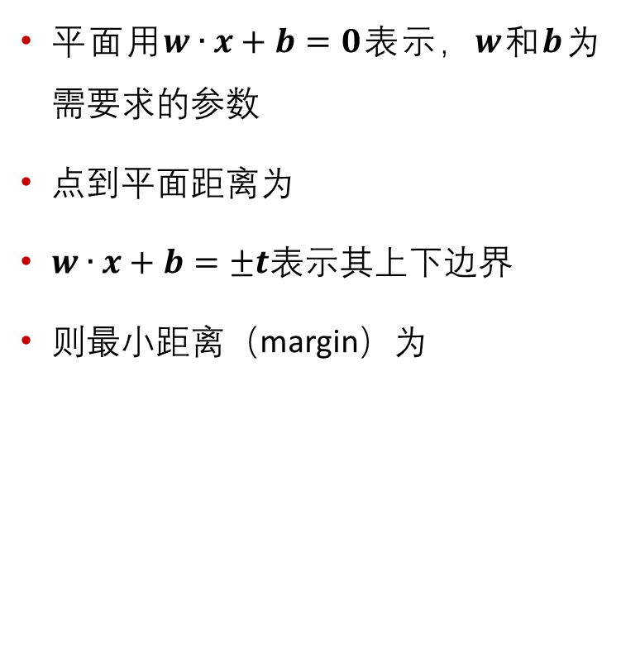
SVM的数学表示
平面用$w∙x+b=0$表示，$w$和$b$为需要求的参数
点到平面距离为
$w∙x+b=±t$表示其上下边界
则最小距离（margin）为
10

Slide 11
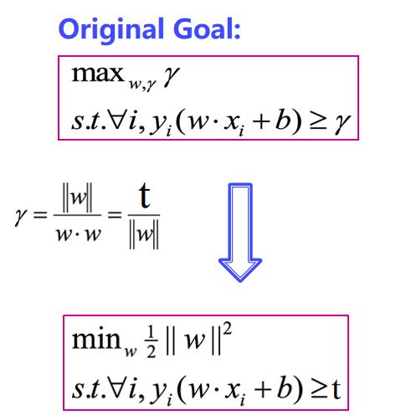
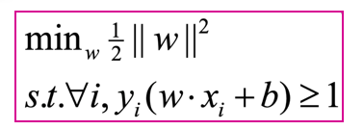
SVM的数学表示
最终的形式：保证所有点在“隔离带”两侧的前提下让间隔最大化
11

Slide 12
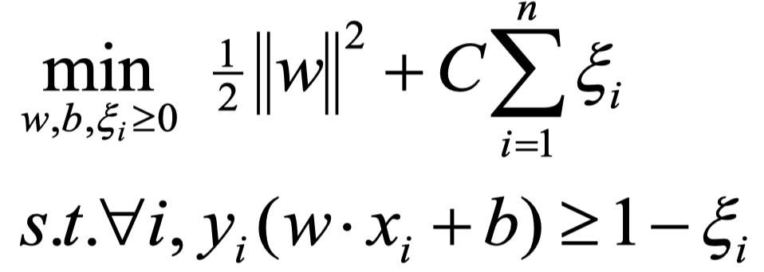
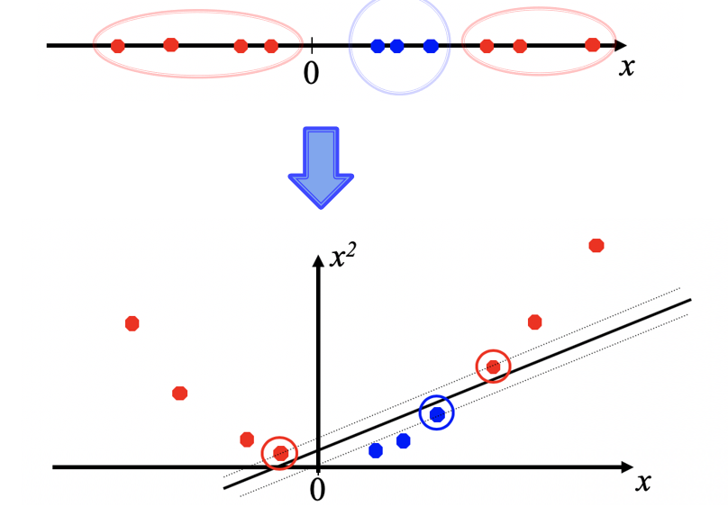
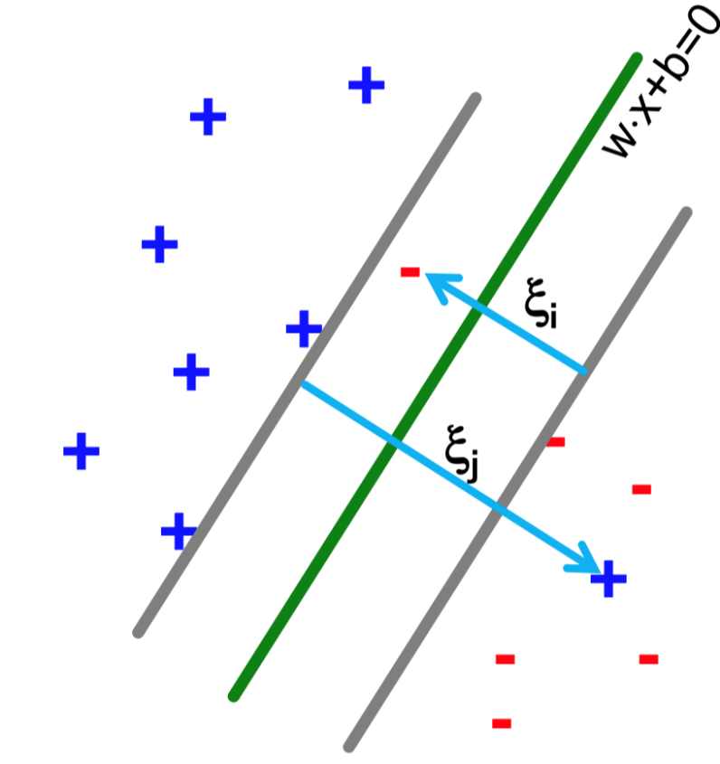
近似线性可分、线性不可分的情况
对于不能将两类点分开的情况？
允许部分点出现偏差，在使得间隔尽可能大的同时时误差尽可能小
或者采用升维的方法
12

Slide 13
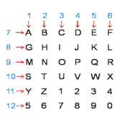
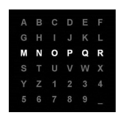
SVM的应用
基于P300 ERPs的脑电识别
P300：事件相关电位的一种成分，是指给予神经系统特定的刺激，在该系统和脑的相应部位产生的可以检出的、与刺激有相对固定时间间隔(锁时关系)和特定位相的生物电反应。
P300 speller：一个数字和字母组成的6x6矩阵，矩阵的每一行、列会随机高亮，一次实验中6 x 6列均被高亮一次，一共12次高亮刺激。受试者必须将注意力集中在矩阵中的字符上，以此来选择组成单词的每个字母。如果受试者想输入的字符出现高亮，会产生P300，可以以此来确定想要输入的字符的位置。
将“选择字符”的问题转化为“有无P300”的二分类问题
如何判断传感器收集的脑电波信号是否有P300？ 可用SVM
13

Slide 14
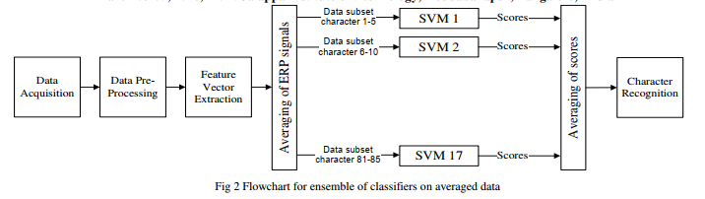
SVM的应用
对于训练集的数据：
取得传感器收集到的数据，进行预处理、特征提取、取平均等操作
将数据集分成多个子集，训练多个SVM分类器
对于要分类的数据：
用多个SVM分类器进行分类，综合多个分类器的结果，最后判断其是否含有P300
14

Slide 15
SVM的优缺点
优点：
由严格的数学推导得来，具有可解释性
对于数据的特征没有要求
可以处理线性不可分的数据
缺点：
运行速度慢，不适合处理大量数据
对于一些特殊情况效果不佳
15

Slide 16
参考文献
[1]S. Yan, H. Zhao, C. Liu and H. Wang, "Brain-computer interface design based on wavelet packet transform and SVM," 2012 International Conference on Systems and Informatics (ICSAI2012), 2012, pp. 1054-1056, doi: 10.1109/ICSAI.2012.6223215.
[2]A. Rakotomamonjy and V. Guigue, "BCI Competition III: Dataset II- Ensemble of SVMs for BCI P300 Speller," in IEEE Transactions on Biomedical Engineering, vol. 55, no. 3, pp. 1147-1154, March 2008, doi: 10.1109/TBME.2008.915728.
[3]V. Bhatnagar, N. Yede, R. S. Keram and R. K. Chaurasiya, "A modified approach to ensemble of SVM for P300 based brain computer interface," 2016 International Conference on Advances in Human Machine Interaction (HMI), 2016, pp. 1-5, doi: 10.1109/HMI.2016.7449163.
16

Slide 17
1
数据处理
2
SVM介绍与应用
3
HDL案例与分析
4
补充介绍
17

Slide 18
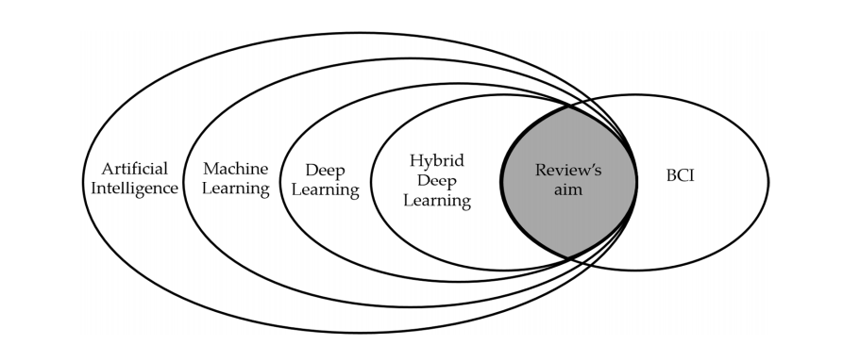
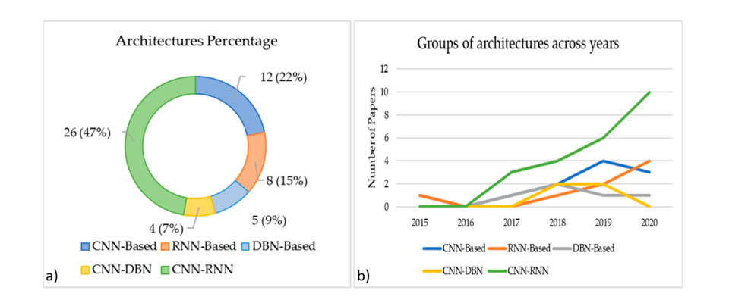
整体框架-介绍背景
①生物接口及数据模块——BCI，EEG
②人工智能方法模块——HDL（混合深度学习，Hybrid Deep Learning）——CNN-RNN（卷积-循环神经网络）
HDL在脑机接口应用领域最具有代表性的便是CNN-RNN（绿色）
图源Nibras, A. A. Hybrid Deep Learning (hDL)-Based Brain-Computer Interface
(BCI) Systems: A Systematic Review
18

Slide 19
纲要
1
CNN 卷积神经网络 （“照片” ）
2
RNN 循环神经网络 （“视频” ）
3
CNN-RNN应用于BCI

Slide 20

Method 1——卷积神经网络(CNN)
设计思路
人类如何看照片:视神经->低级中枢->高级中枢
组成架构
主要是卷积层-池化层-全连接层
应用场景
图像、字符识别及其特征提取->一帧一帧的脑电图
20

Slide 21
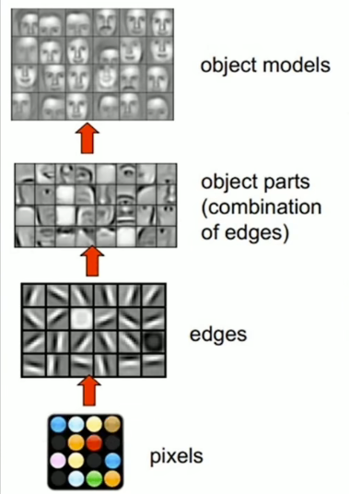
原理——以识别人脸为例
生物机制：
视神经->视网膜->低级中枢->皮层
=>
人脑思维：
像素->零碎的轮廓（点线面）->五官（眼耳鼻口……）->容貌
=>
电脑思维机制（卷积神经网络）:
卷积提取轮廓->函数除杂->池化加速、突出->卷积提取较大轮廓->除杂->池化……->全连接得到电脑看得懂的结果
21

Slide 22

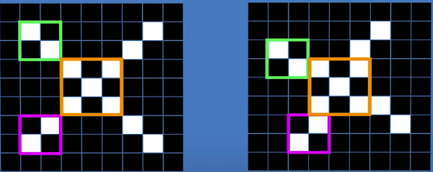
一、卷积层（Convolutional layer）
卷积层在做什么
——图片像素0和1（灰度、色彩）
——让图片细节变得模糊平滑，pick出局部特征
——模拟视网膜的初步处理，从像素识别变成模式提取
22

Slide 23
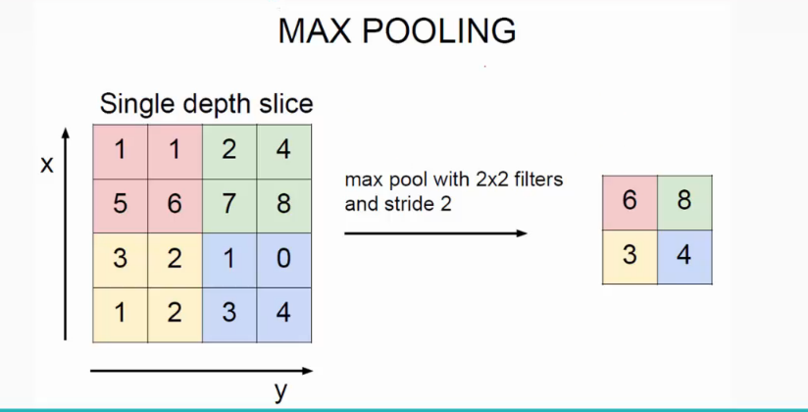

二、池化层（Pooling）
池化层在做什么
——联系被压的图片：像素降低，特征保留
——减小维度、参数计算量、排除冗余影响
——模拟人类的思维抽象，抓大放小
——常用Max Pooling：保留图片最显著的特征
23

Slide 24
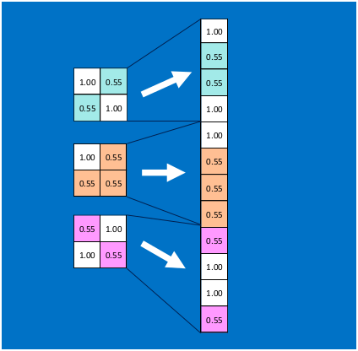
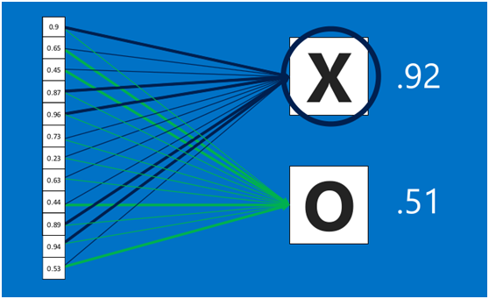
三、全连接层（Fully Connected layer）
——让计算机“读懂”特征
——将一系列卷积、池化……得到的数值展开为一维数组，与标准模式数组对比，pick最相似的模式
24

Slide 25
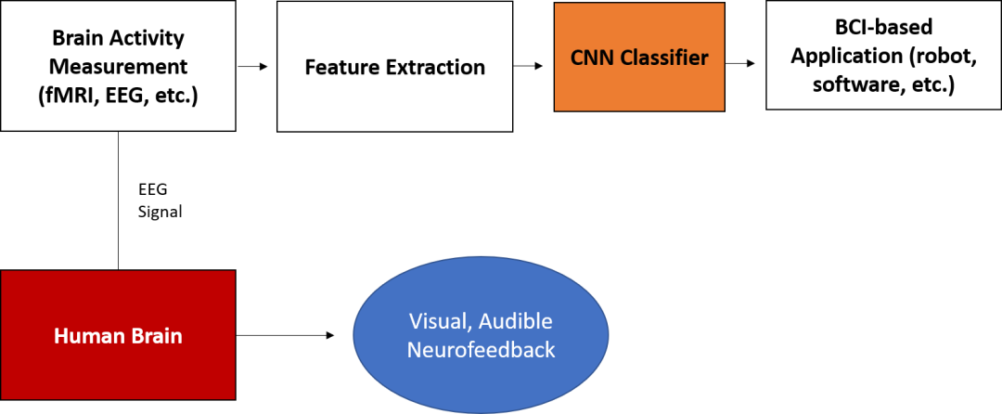
CNN 应用于 BCI
“照片”的局限性——脑部活动具有时间上的先后次序和连续性！
峰值、场势等都是BCI产出的EGG等数据、图像信息中的特征
运用CNN，在静态层面对特征信息进行分拣、辨认
25

Slide 26
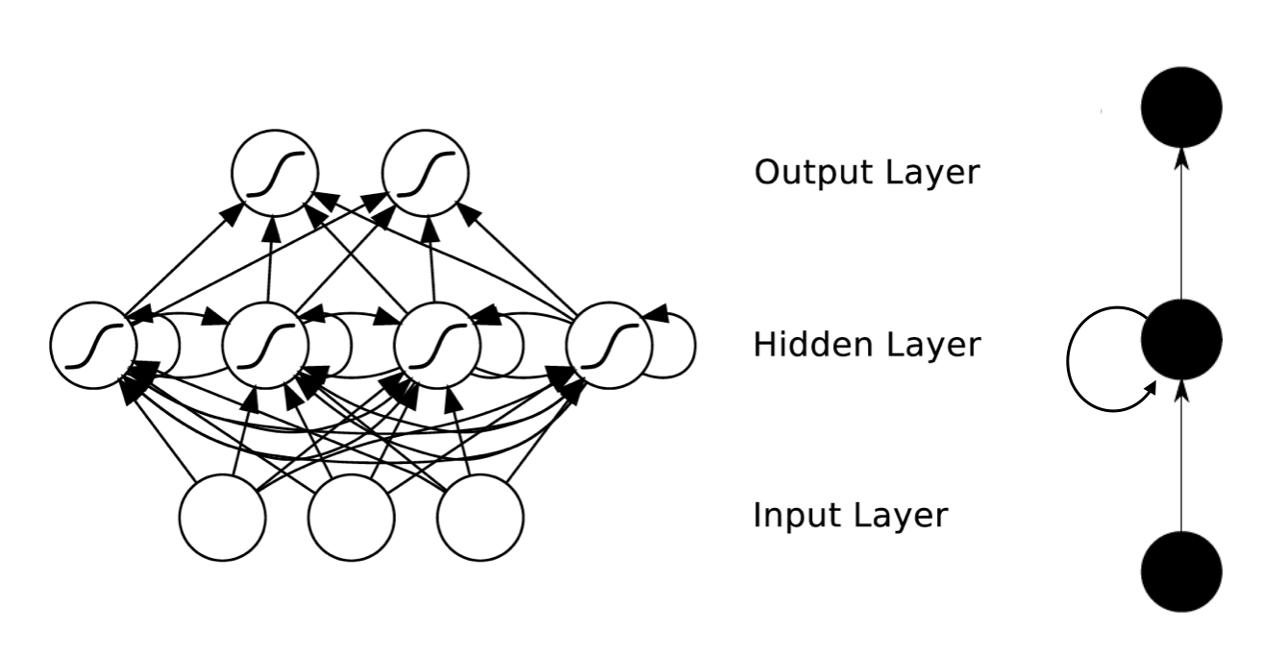
Method 2——循环神经网络(RNN)
CNN的输出只考虑了前一个输入而不考虑其他时刻的输入
“人的认知是基于过往的经验和记忆”
此时刻的输入（输入层的输入）
前面内容的“记忆”（前面时刻隐藏层的输出）
26

Slide 27

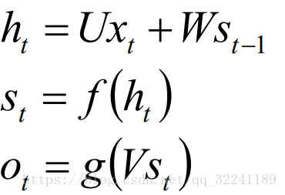
Hidden Layer 分析：时间记忆的实现
t-1,t,t+1
X
St = f(W*St-1 +U*Xt).
W, U, V
注意: 1. 这里的W,U,V在每个时刻都是相等的(权重共享).
2. 隐藏状态可以理解为: S=f(现有的输入+过去记忆总结)
27

Slide 28
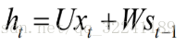


LSTM: Long Short-Term Memory
RNN 短时记忆性 & 简单线性求和
梯度消失&梯度爆炸
新的权值 = 旧权值 - 学习率*梯度
LSTM 有通过称作为“门”的结构来去除或者增加信息到细胞状态的能力。
28

Slide 29
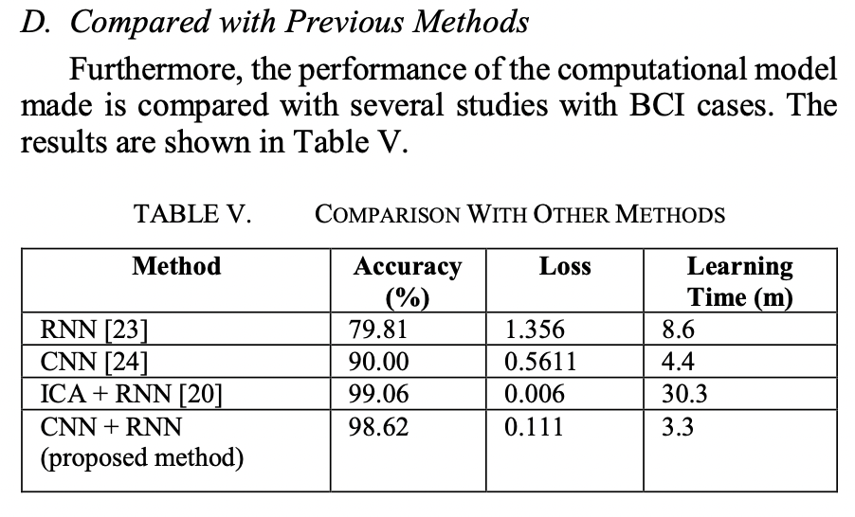
CNN- RNN在BCI中应用的优势
CNN 在多通道上提取空间信息
RNN 在顺序数据中学习信息
Hybrid CNN-RNN
识别和多通道处理
保留序列信息
学习时间更短
29

Slide 30
参考文献
1. Hybrid Deep Learning (HDL)-Based Brain-Computer Interface (BCI) Systems: A Systematic Review
2. Hybrid CNN-RNN in Motor Imagery Identification of Brain-Computer Interface
3. CSDN: 深度学习之RNN(循环神经网络)
4. CSDN: RNN详解(Recurrent Neural Network)
5. CSDN:如何从RNN起步，一步一步通俗理解LSTM
30

Slide 31
1
数据处理
2
SVM介绍与应用
3
HDL案例与分析
4
补充介绍（MFCC）
31

Slide 32
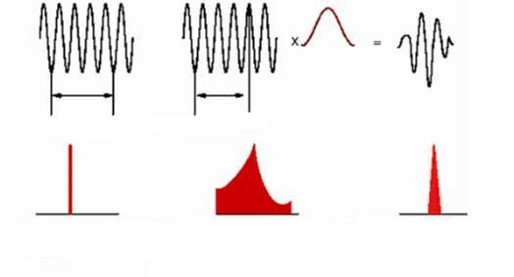
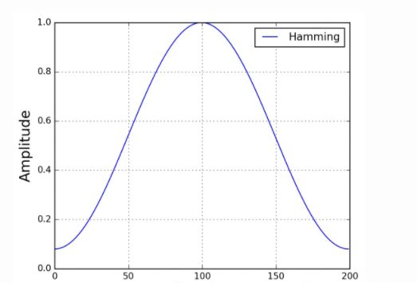
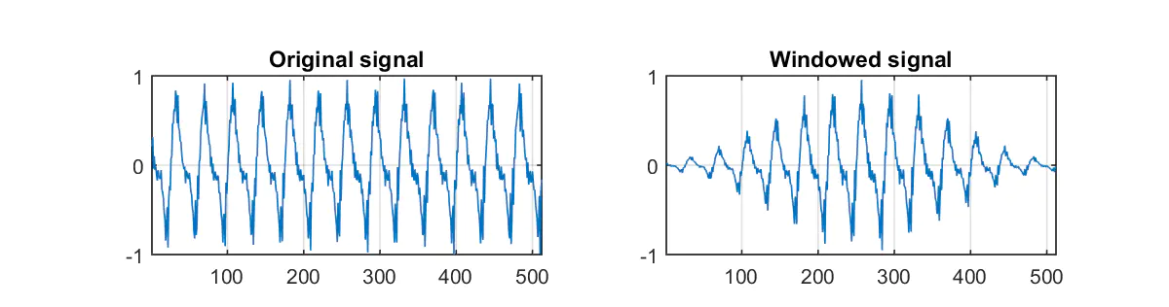
MFCC(Mel Frequency Cepstral Coefficient)
Pre-emphasis and frame-windowing
Enhance the energy of high frequency signals to prepare for Fourier transform
Framing to preserve timing information
There should be 50% overlapping part between adjacent frames
Windowing to make it smooth
+
32
Notes:
梅尔倒谱系数

Slide 33
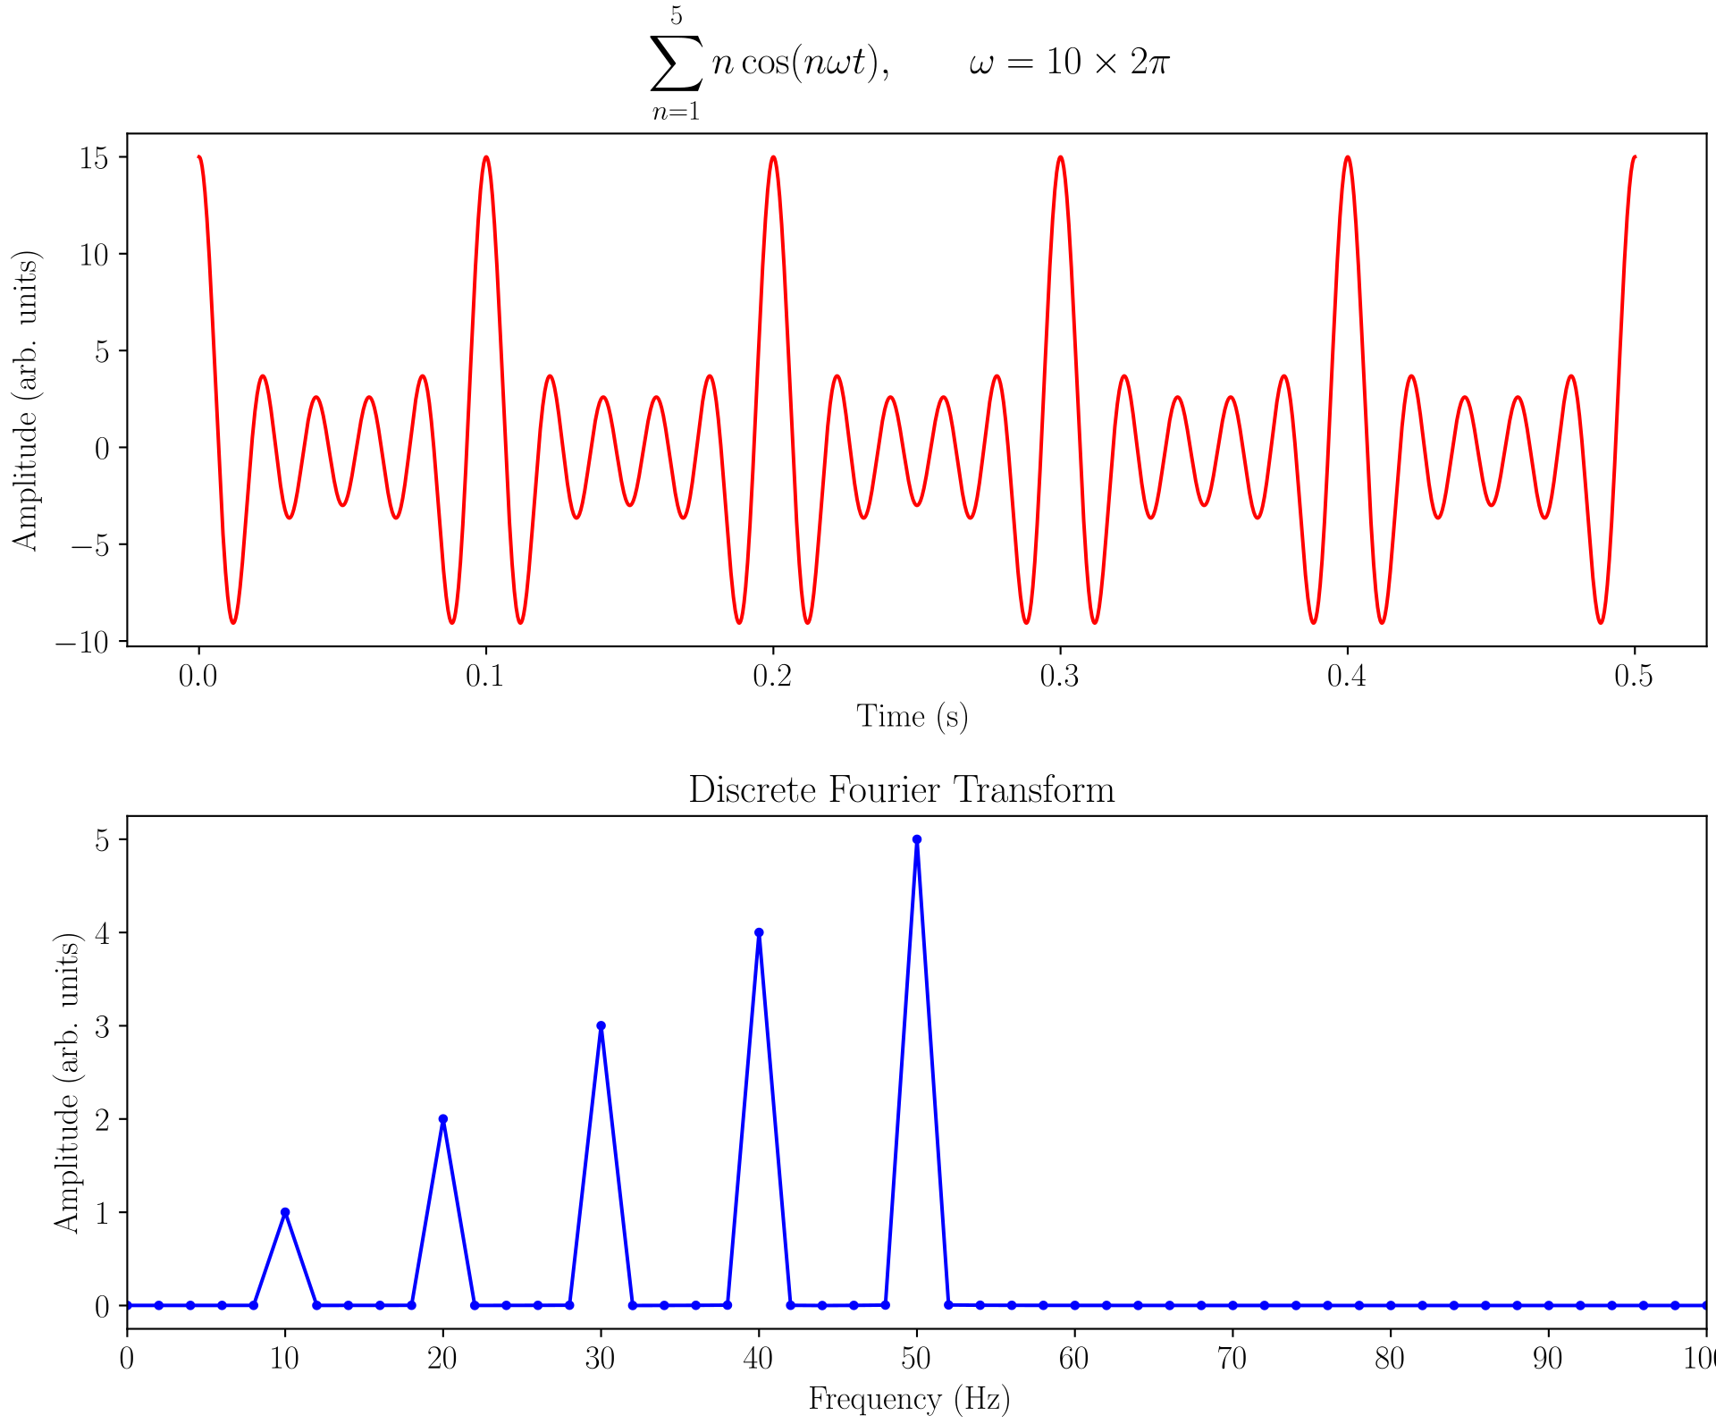
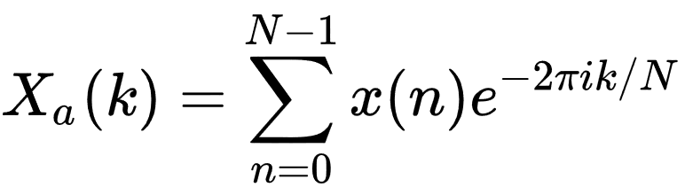
MFCC(Mel Frequency Cepstral Coefficient)
Pre-emphasis and frame-windowing
FFT
33

Slide 34
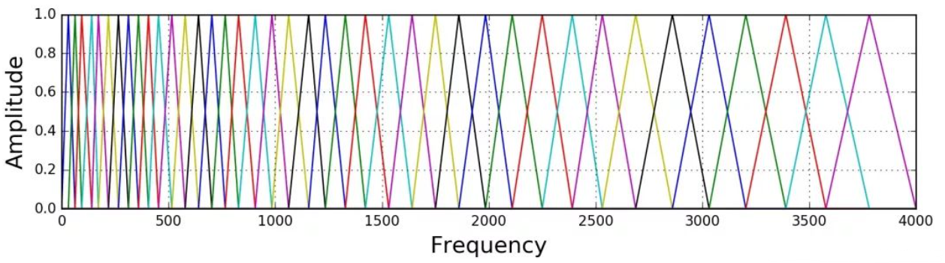
MFCC(Mel Frequency Cepstral Coefficient)
Pre-emphasis and frame-windowing
FFT
Mel Filter Banks
34
Notes:
梅尔倒谱系数

Slide 35
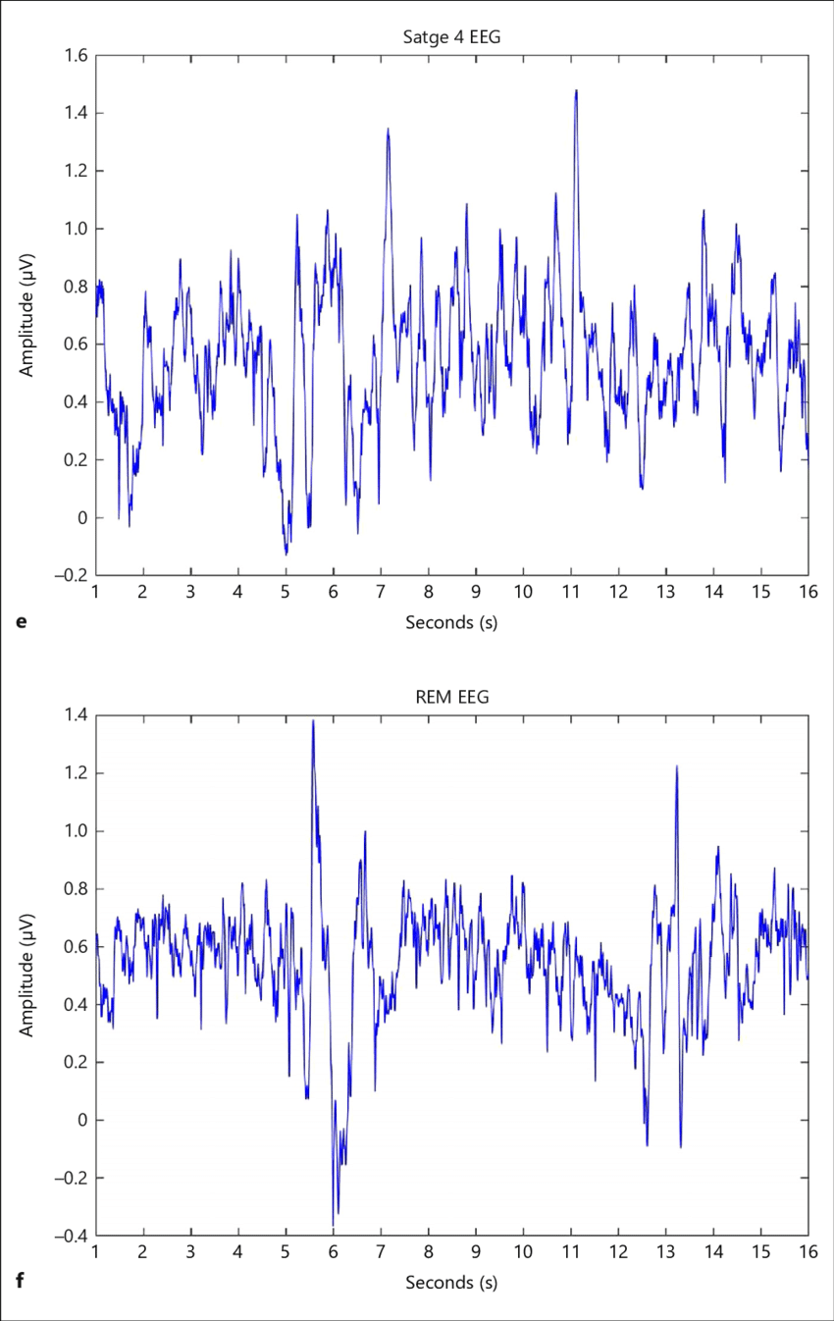
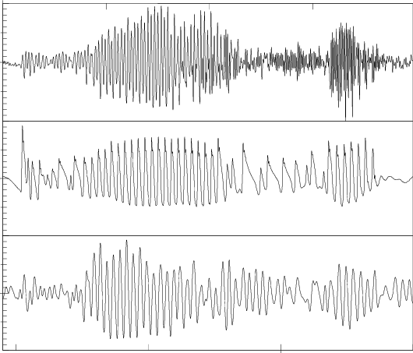
MFCC
Raw EEG
Raw voice signal
35

Slide 36
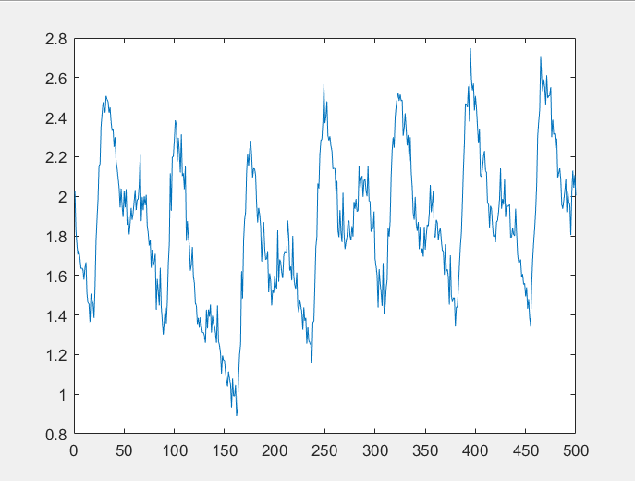
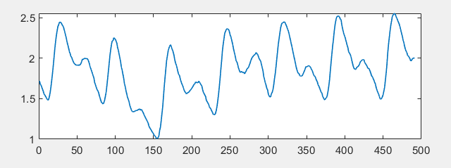
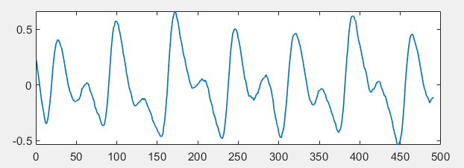
Complete Process
Project Achievement
Get a signal with high signal-to-noise ratio
Preprocess
Polynomial fitting
CWT
filtered
Correct
Baseline Drift
Remove noises
<0.3Hz or >10Hz
Correct wandering
baseline
Get a signal with high signal-to-noise ratio
36

Slide 37
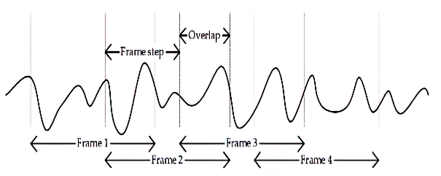
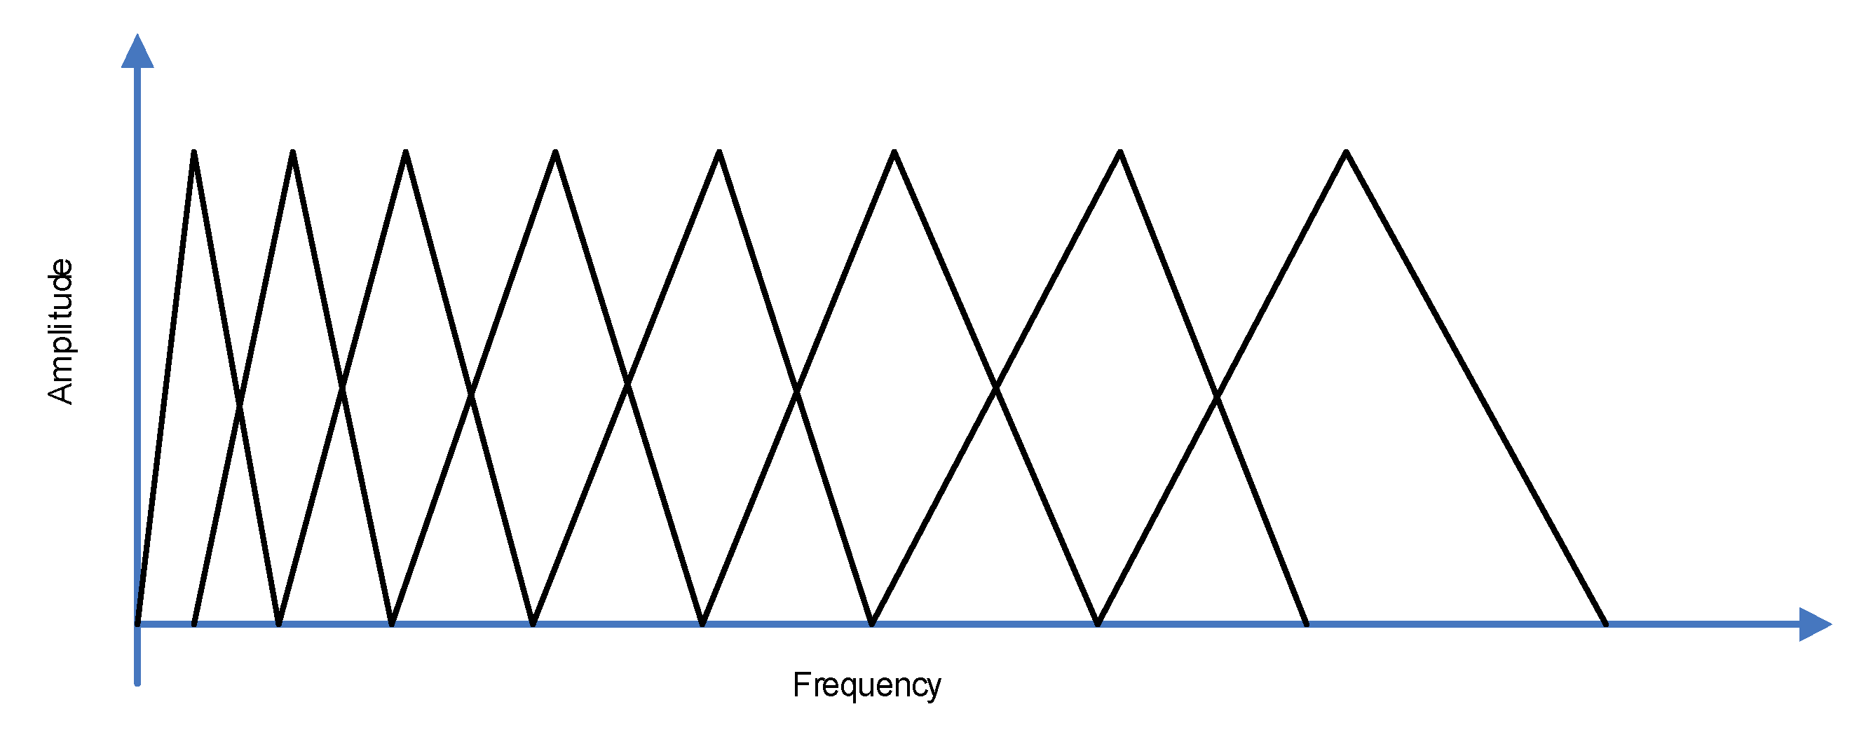
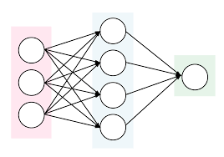
Complete Process
Project Achievement
Frequency domain
Mel
Filter banks
Frame
FFT
Mel Filtering
DCT
MFCCs
CWT
filtered
features of signal
Obtain highly distinguishable features
Network
Features(input)
target
37

Slide 38
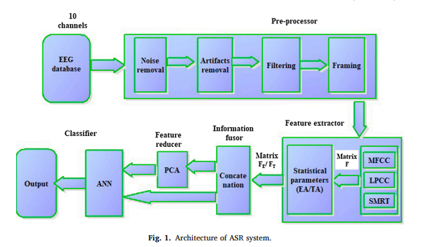
MFCC
EEG based direct speech BCI system using a fusion of SMRT and MFCC/LPCC features with ANN classifier
Based on dataset Kara One
Direct speech BCI
highest average recognition rate as 83.34%
38

Slide 39
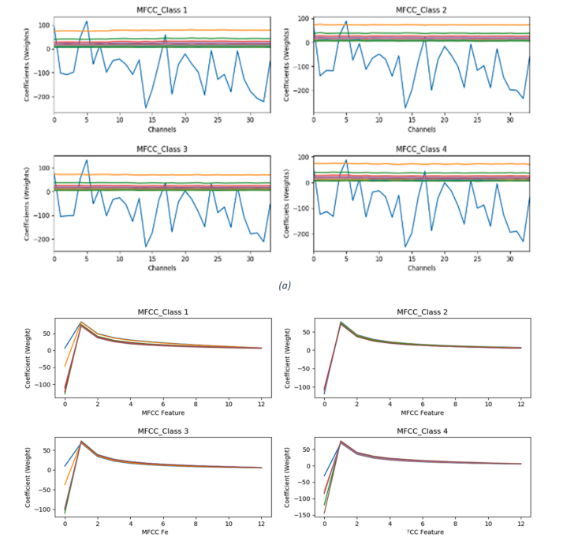
MFCC
Improving classification performance of four class FNIRS-BCI using Mel Frequency Cepstral Coefficients (MFCC)
Based on Open Access Dataset for EEG+NIRS Single-Trial Classification
Movement prediction
average classification accuracy of 90.54%
39

Slide 40
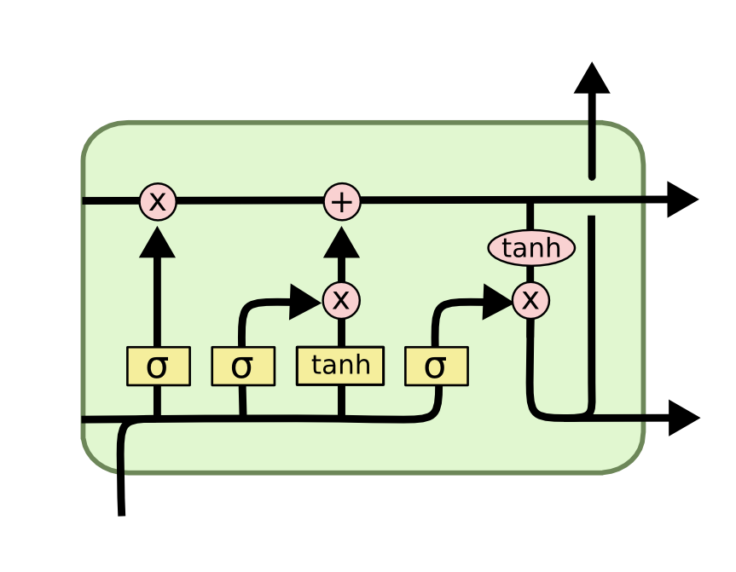
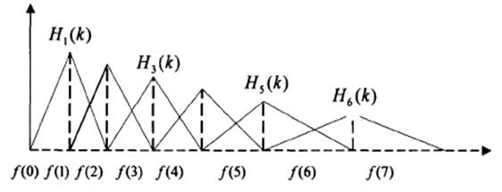
Development
Regression
KNN
SVM
2010
GLM
2017
ANN
2004
More Deep
Learning
SVM+ANN
2013
CNN、RNN
2017-2020
MFCC
2021
LDA
2013
Machine Learning
Deep Learning
40

Slide 41
Reference
Project Achievement
P.P. Mini, Tessamma Thomas, R. Gopikakumari, EEG based direct speech BCI system using a fusion of SMRT and MFCC/LPCC features with ANN classifier, Biomedical Signal Processing and Control, Volume 68, 2021, 102625, ISSN 1746-8094
Muhammad Saad Bin Abdul Ghaffar, Umar S. Khan, J. Iqbal, Nasir Rashid, Amir Hamza, Waqar S. Qureshi, Mohsin I. Tiwana, U. Izhar, Improving classification performance of four class FNIRS-BCI using Mel Frequency Cepstral Coefficients (MFCC), Infrared Physics & Technology, Volume 112, 2021, 103589, ISSN 1350-4495
Development（see attached files）
41

